Slide 1
Magas szintű programozási nyelvek 1
8.előadás

Slide 2
Bevezetés
A hibakezelés a programozás fontos része, és elengedhetetlen a megbízható, hatékony és biztonságos kód írásához. A C++ nyelvben számos lehetőség áll rendelkezésre a hibák kezelésére, például visszatérési értékkel, kivételekkel és hibajelző objektumokkal.

Slide 3
Hibakezelési módszerek
Visszatérési érték: Az eljárások és függvények visszatérési értéket adnak vissza, amely jelzi, hogy az adott művelet sikeres volt-e vagy sem. A visszatérési érték segítségével a hívó fél könnyen ellenőrizheti, hogy az adott művelet sikeres volt-e vagy sem, és ennek megfelelően hibakezelést végezhet.

Slide 4
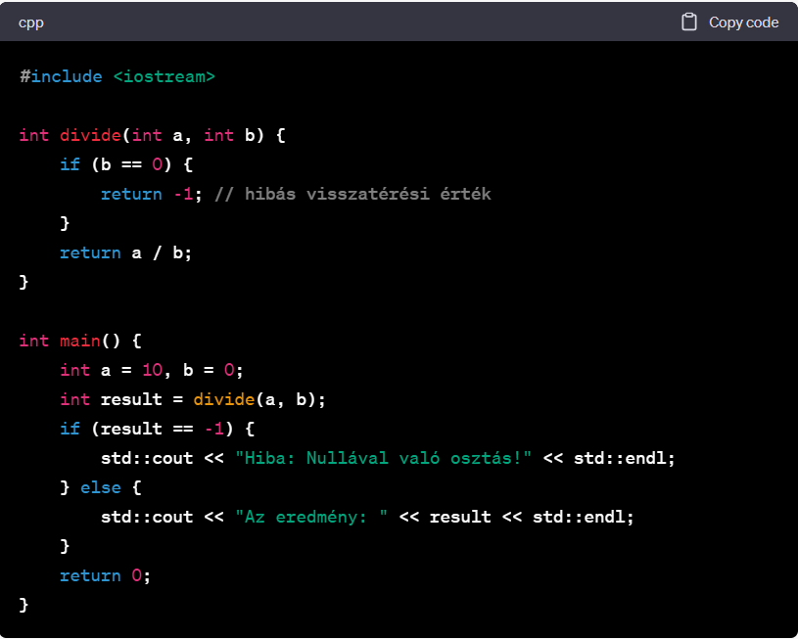
Visszatérési érték

Slide 5
Kivételkezelés
A kivételkezelés egy olyan mechanizmus, amely lehetővé teszi a programozók számára, hogy kivételt dobjanak a program futása során bekövetkező hibák esetén. A kivételkezelés segítségével a programozók megadhatják, hogy mi történjen a hibák esetén, és hogyan kezeljék azokat.
A kivétel a program futása közben felmerülő hiba. A C++ kivételeivel előre felkészülhetünk a futásidejű hibákra, mint például a nullával való osztás. A kivételkezelés során az irányítás a kivételkezelőnek adódik át. Kulcsszavai: try, catch, throw.
Throw – a programban kivételt dobunk, amikor hibát tapasztalunk
Try – felkészülünk arra, hogy az adott programrészletben kivétel képződhet. Egy vagy több catch blokk követi.
Catch – Megadjunk, hogy milyen kivételt szeretnénk elkapni, és hogyan kezeljük azt.

Slide 6
Kivételkezelés
A kivételek a try-catch blokkok segítségével kezelhetők. A try blokkban lévő kódot a program futtatja, és ha a kód kivételt dob, a catch blokkban lévő kódrész fut le. A catch blokkok segítségével a programozók megadhatják, hogy milyen típusú kivételeket kezeljenek, és hogyan kezeljék azokat.

Slide 7
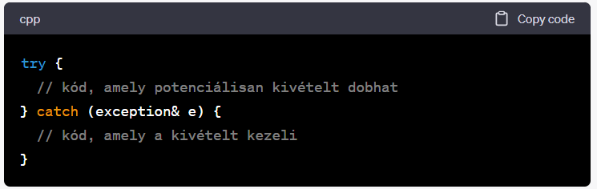
Kivételkezelés
A try blokkban lévő kód az exception típusú kivételt dobhat. Ha a kód kivételt dob, a catch blokkban lévő kód fog lefutni. A catch blokkban megadott exception& e paraméter az exception típusú kivételt jelöli, amelyet a kód dobott. A catch blokkban a kivételkezelés segítségével a programozók megadhatják, hogy hogyan kezeljék az exception típusú kivételeket.

Slide 8
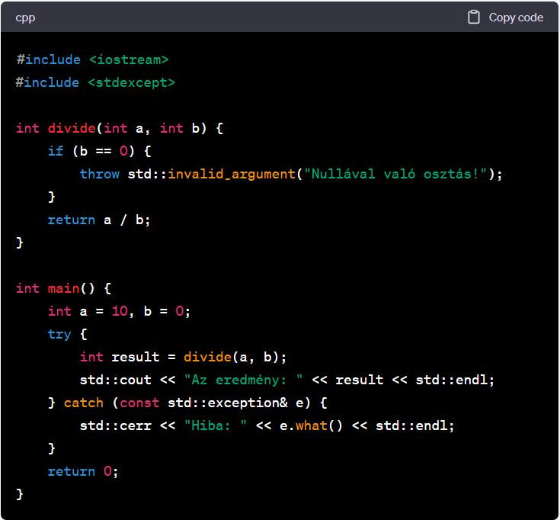
Kivételkezelés

Slide 9
Kivételek
catch(…) – bármilyen kivételt elkap
catch(exception e)

Slide 10
Kivételek típusai
Std::exception
Std::bad_alloc
Std::bad_cast
Std::bad_typeId
Std::bad_exception
std::logic_failure
Std::domain_error
Std::invalid_argument
Std::length_error
Std::out_of_range
Std::runtime_error
Std::overflow_error
Std::range_error
Std::underflow_error

Slide 11
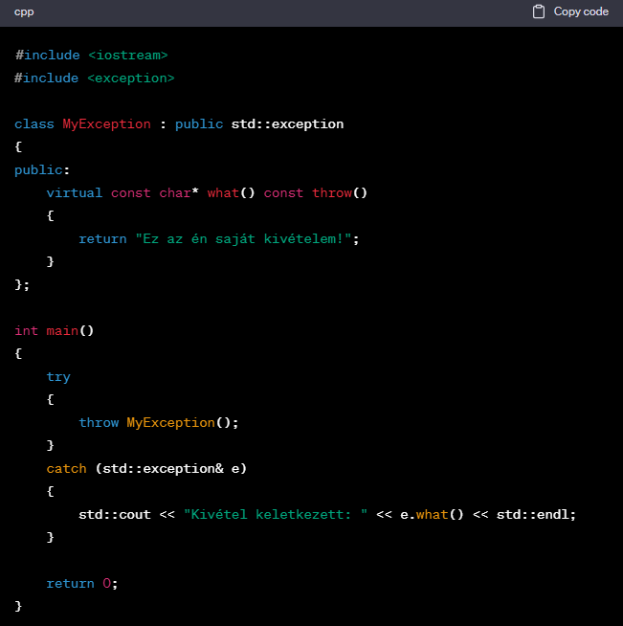

Slide 12
Hibajelző objektumok
A hibajelző objektumok olyan objektumok, amelyeket használhatunk arra, hogy jelentsük az értékeket és a kivételeket, amelyek egy függvénytől visszatérnek.
A következő példa bemutatja, hogyan lehet hibajelző objektumokat használni a hibakezelés során. Az divide függvény egy hibajelző objektummal tér vissza, ha a b értéke nulla, akkor az std::errc::invalid_argument hibát jelentjük. A main függvényben az ec változó értékét vizsgáljuk, és ha nem nulla, akkor az ec.message() függvénnyel kiírjuk az üzenetet, ellenkező esetben pedig kiírjuk az eredményt.

Slide 13
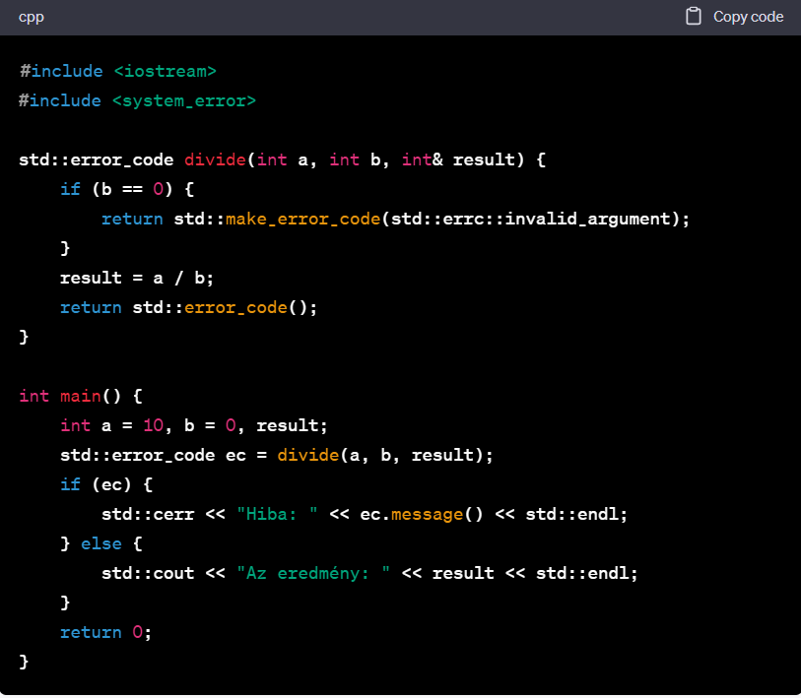
Hibajelző objektumok

Slide 14
Resource Acquisition Is Initialization
Az RAII egy programozási technika, amely a forrásfelszabadítást egy objektum élettartamának végeztekor végzi el. Az objektum az élettartama alatt birtokolja a forrásokat, és amikor az objektum megsemmisül, a forrásokat felszabadítja.

Slide 15
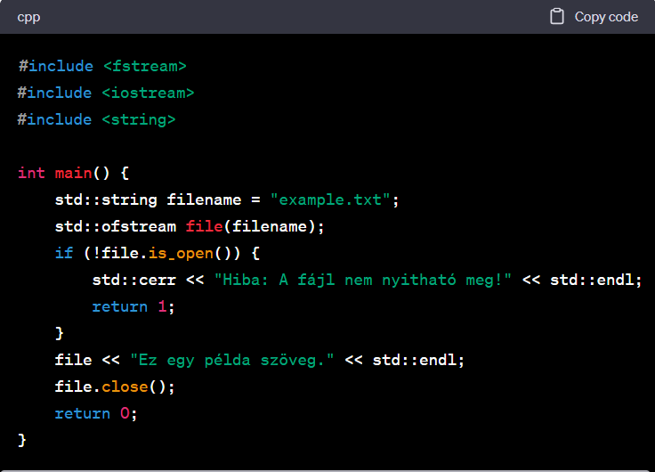
RAII

Slide 16
Assert makró
Az assert makró azt ellenőrzi, hogy egy adott kifejezés igaz-e, és ha nem, akkor az assert makró egy üzenetet dob, amely jelzi a hibát. Az assert makró akkor hasznos, ha a program futás közbeni hibákat kell megtalálni és javítani.

Slide 17
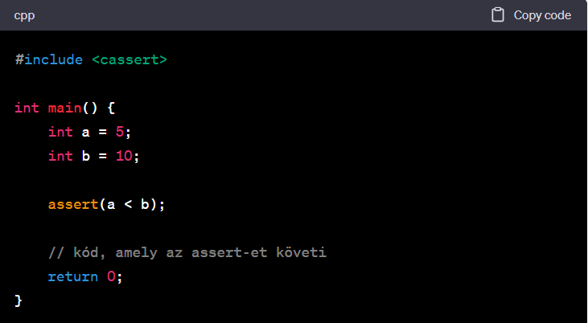
Assert makró

Slide 18
Assert makró
A fenti kódban az assert(a < b) kifejezés ellenőrzi, hogy az a változó kisebb-e, mint a b változó. Ha az a < b kifejezés hamis, az assert makró egy üzenetet dob, amely jelzi a hibát. Az assert makró különösen hasznos, ha a programozók szeretnék kiszűrni az olyan hibákat, mint például a nullpointer hivatkozások és az érvénytelen memóriahozzáférések.

Slide 19
Egyéb
Std::unexpected: Ez a függvény meghívódik, ha nem létezik kivételkezelő blokk, és egy kivétel jön létre a kódban. A függvény általában olyan dolgokat végez, mint a hibajelentés, a naplózás vagy a program leállítása.
Std::terminate: Ez a függvény meghívódik, ha egy kivétel elér egy olyan pontot, ahol nincs hozzárendelt kivételkezelő blokk, és a kivétel nem kezelhető.
Std::unexpected_handler és std::terminate_handler: Ezek a függvények testre szabhatók, és hasznosak lehetnek olyan speciális hibakezelési esetekben, amikor az előbbi kettő nem megfelelő.

Slide 20
Memóriakezelési hibák
Az egyik leggyakoribb hibatípus a memóriakezelési hiba, amely akkor következik be, amikor egy program nem megfelelően kezeli a memóriát. Ez a hiba olyan formában jelentkezhet, mint a memóriafoglalás vagy felszabadítás hibái, a memória túlcsordulása vagy a NULL mutatók hozzáférési kísérlete.
A memóriakezelési hibák kezelésének egyik módja a try-catch blokk használata. A memóriakezelési hibákra vonatkozó kivételek közé tartozik például az std::bad_alloc kivétel, amely akkor keletkezik, ha az operációs rendszer nem tud elegendő memóriát biztosítani a program számára.

Slide 21
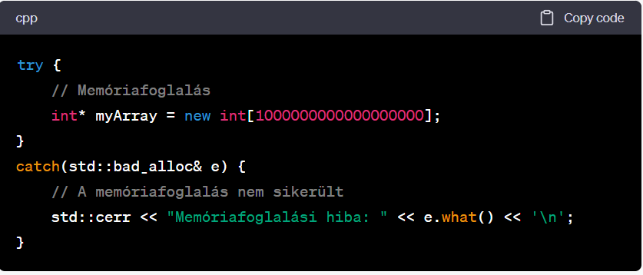
Memóriakezelési hibák

Slide 22
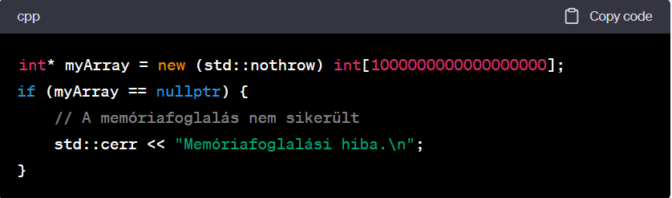
Nothrow
Ezenkívül az std::nothrow kulcsszó használható a new operátorral történő memóriafoglalás esetén, amely esetben nem dob kivételt, ha a memóriafoglalás nem sikerült, hanem NULL mutatót ad vissza. Az alábbi kód mutatja a std::nothrow használatát:

Slide 23
Fájlkezelési hibák
A fájlkezelési hibák gyakran akkor merülnek fel, amikor a program fájlokat olvas vagy ír. Ezek a hibák olyan formában jelentkezhetnek, mint a fájl nem található, a fájl nem olvasható vagy nem írható.
A fájlkezelési hibák kezelésének egyik módja a try-catch blokk használata az std::ifstream vagy az std::ofstream objektumok használatakor. Az alábbi kód mutatja, hogyan lehet kezelni az ilyen hibákat egy try-catch blokkban:

Slide 24
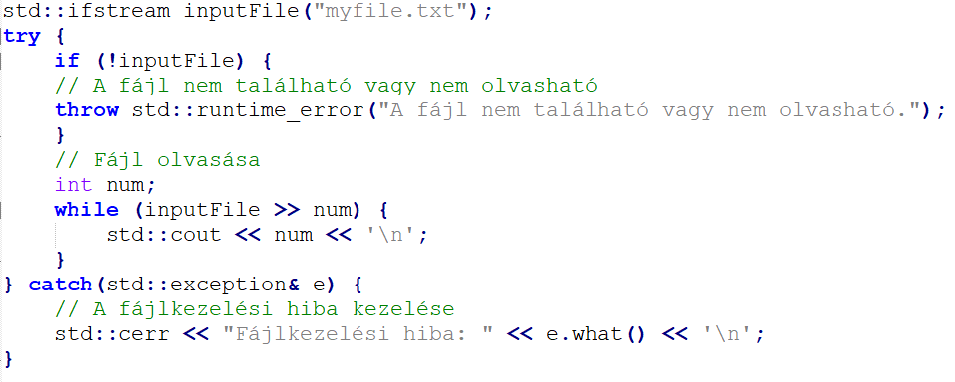
Fájlkezelési hiba

Slide 25
Típushibák
A típushibák akkor fordulnak elő, amikor a program nem megfelelő típusú adatokat használ vagy kezel. Ez a hiba olyan formában jelentkezhet, mint az összeadás vagy szorzás típushiba, az inkompatibilis típusú argumentumok használata vagy a típushibák azonosítatlan okok miatt.
A típushibák kezelésének egyik módja az `assert` makró használata. Az `assert` makró egy kifejezést értékel, és ha az hamis, akkor az `assert` makró dob egy `std::assertion_failed` kivételt.

Slide 26
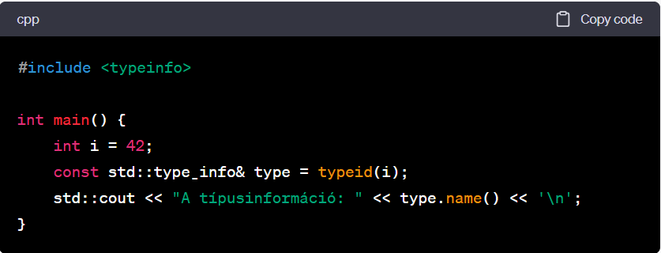
Std::type_info
Az std::type_info osztály használható típusinformációk lekérdezésére a program futása közben.

Slide 27
Gyakori hibák a kivételkezelés során
Nem megfelelő típusú kivétel dobása: A C++ nyelv lehetővé teszi kivételek dobását bármilyen típusból, de általában csak azokat a típusokat érdemes használni, amelyek az std::exception osztályból származnak. A nem megfelelő típusú kivétel dobása nem teszi lehetővé a kivétel kezelését, mivel a kezelő általában az std::exception típust használja.

Slide 28
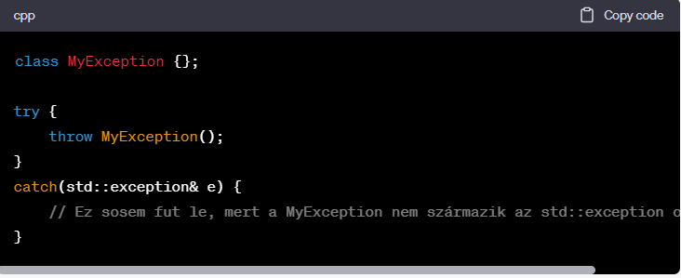
Nem megfelelő típusú kivétel dobása

Slide 29
Nincs throw az osztály what metódusánál
Az std::exception osztály what() metódusa egy const char* típusú szöveget ad vissza, amely leírja a kivételt. Fontos, hogy ezt a metódust const kulcsszóval a függvény definíciója előtt írjuk meg és hogy az throw kulcsszóval jelezzük a metódusból származó kivételeket.

Slide 30
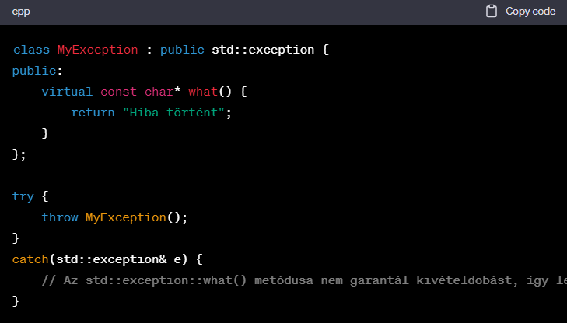
Nincs throw az osztály what metódusánál

Slide 31
Nem konkrét hibaüzenet használata
A kivételüzenetnek konkrét, értelmes szöveget kell tartalmaznia, hogy segítségünkre legyen a hibakeresés során. Általános vagy semmitmondó üzenetek használata csak nehezíti a hibakeresést.

Slide 32
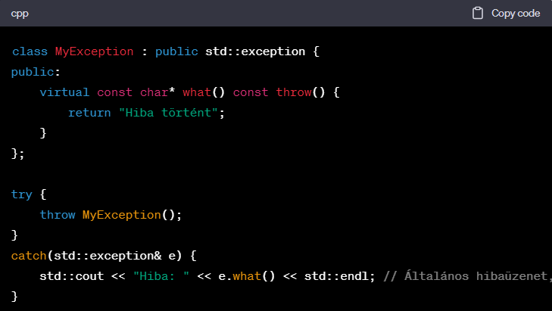
Nem konkrét hibaüzenet használata

Slide 33
Nem megfelelően kezelt kivétel
Ha nem kezeljük megfelelően a kivételt, akkor a program futása leállhat, vagy súlyos hibákhoz vezethet.
A következő példakódban az divide() függvény egy kivételt dob, ha a b értéke nulla. Azonban a main() függvény nem ellenőrzi, hogy a kivétel keletkezett-e, hanem egyszerűen kiírja a "Program continues to run..." szöveget. Ennek eredményeként az alkalmazás hibás működést eredményez, és az eredmények nem helyesek. Ha a main() függvény helyesen kezelné a kivételt, az alkalmazás helyesen futna tovább.

Slide 34
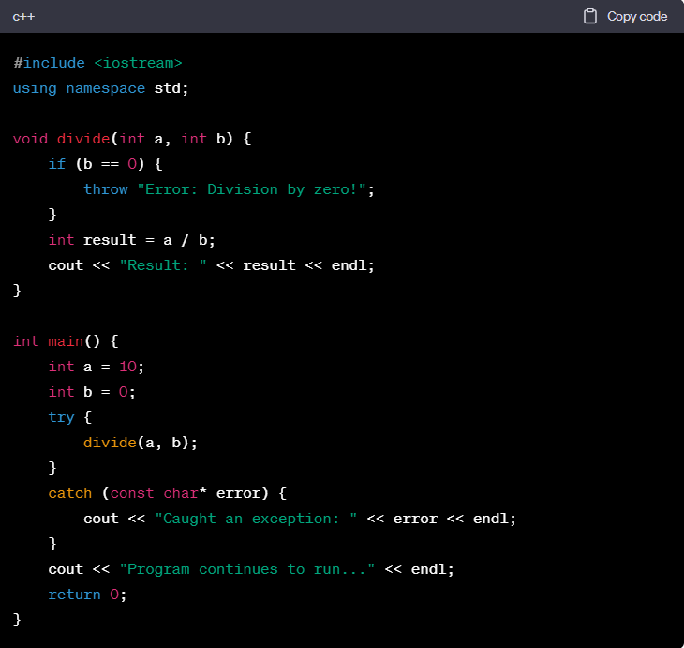
Nem megfelelően kezelt kivétel

Slide 35
Nem megfelelő kivétel típus használata
Ha nem megfelelő kivétel típust használunk, akkor a kódunk nehezen karbantarthatóvá válhat. A kivétel típusának megválasztásakor figyelembe kell vennünk az adott helyzetet és az elvárt hibát.
A következő esetben a MyException nem leszármazik a std::exception osztályból, ami nem ideális megoldás, mivel ez az osztály tartalmazza a kivétel típusának lekérdezését lehetővé tevő what() metódust.

Slide 36
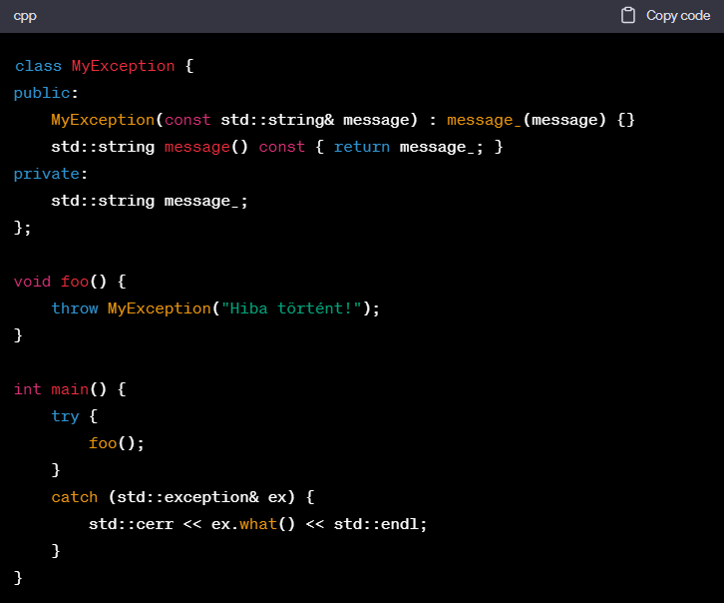
Nem megfelelő kivétel típus használata

Slide 37
Nem megfelelő hibakezelés
Ha nem megfelelően kezeljük a kivételeket, az szintén problémákat okozhat. Például, ha nem kezeljük az összes kivételt, amit egy függvény dobhat, az megbízhatatlan viselkedéshez vezethet. Ha nem jól kezeljük a kivételeket, akkor a kódunk instabil lehet, és nehéz lehet megtalálni a hibát.
A következő esetben a foo() függvény kivételt dob, ha az x paraméter kisebb, mint 0. Azonban a main() függvény nem kezeli ezt a kivételt megfelelően, és a program tovább fut, ami nem ideális megoldás.

Slide 38
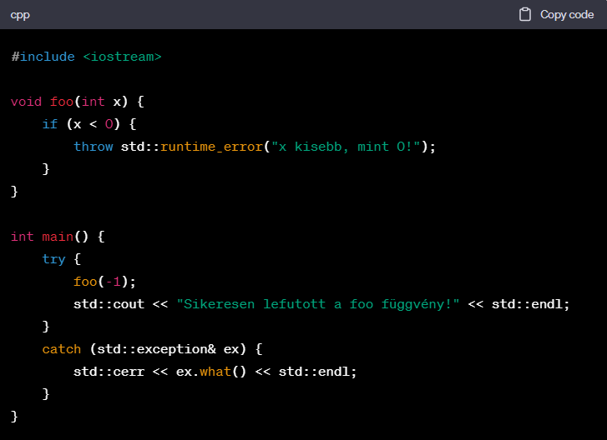
Nem megfelelő hibakezelés

Slide 39
Nem megfelelő hibakezelés a konstruktorban vagy destruktorban
Ha egy objektum konstruktora vagy destruktora dob kivételt, az súlyos hibákhoz vezethet, mivel az objektum állapota nem lesz megbízható. Éppen ezért fontos, hogy ezekben a függvényekben megfelelően kezeljük a kivételeket.
Ebben a példában a Person osztály konstruktora egy kivételt dob, ha a paraméterként kapott név nullpointer. Azonban, amikor létrehozzuk a p2 objektumot a main() függvényben, a konstruktor hibás paramétert kap, ami kivételt dob. Azonban a main() függvény nem kezeli a kivételt, így a program futása hibás lesz. Emiatt a destruktor sem hívódik meg a p1 objektumon, mert az nem jut el a blokkjának végéig, és a name karaktertömb memóriaterülete nem szabadul fel, ami memóriaszivárgást okozhat. Ha a main() függvény kezelné a kivételt, az alkalmazás helyesen futna, a p1 objektum megfelelően megsemmisülne, és a memóriakezelés helyes lenne.

Slide 40
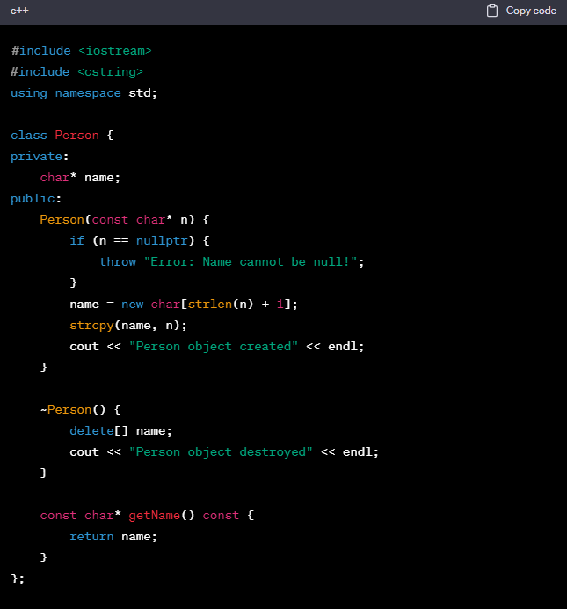

Slide 41
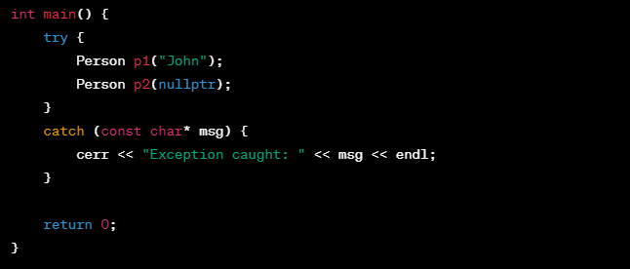
Nem megfelelő hibakezelés konstruktorban vagy destruktorban

Slide 42
Összegzés
Nem megfelelő típusú kivételt dobunk: Ha a kivétel típusa nem megfelelően van definiálva, vagy nem felel meg a dobott kivételhez, az azonosítás nehézséget okozhat, és a hibák kezelése nehézkessé válhat.
Túl sok kivételt dobunk: Ha túl sok kivételt dobunk, akkor az kihatással lehet az alkalmazás teljesítményére, és a hibák kezelése nehézkessé válhat.
Nem jól használjuk a try-catch blokkokat: Ha a try-catch blokkokat nem megfelelően használjuk, akkor a hibák kezelése nehézkessé válhat. Például, ha a try blokkban olyan kódot helyezünk el, amely nem dobhat kivételt, akkor az üres catch blokkot nem használjuk.
Nem kezeljük megfelelően a kivételeket: Ha nem kezeljük megfelelően a kivételeket, az alkalmazás futása megszakadhat. Például, ha nem definiáljuk a kivétel típusát, és nem kezeljük azokat a try-catch blokkokban, akkor az alkalmazás futása megszakadhat.
Nem javítjuk a hibákat: Ha nem javítjuk a kódban talált hibákat, akkor azok előbb vagy utóbb újra előfordulhatnak, és az alkalmazás meghibásodhat.
Nem naplózzuk a kivételeket: Ha nem naplózzuk a kivételeket, akkor nehéz lehet megtalálni a hiba okát. A naplózás segítséget nyújthat a hibakeresésben, és lehetővé teszi az alkalmazás hibáinak nyomon követését és javítását.

